Slide 1

SWAGGER UI
ITT OMS
MAY 10, 2018

Slide 2
SWAGGER
SWAGGER UI是SWAGGER的一個開源的專案，可以實現自動產生線上API文檔的工具
Swagger是API開發工具框架，支持從設計和文檔到測試和部署的整個API生命週期的開發。
SWAGGER UI的優點
自動產生API文件
支援RESTful的API
簡單使用
方便測試

Slide 3


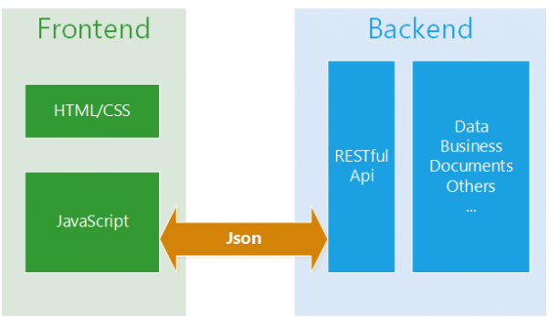
使用案例-前後端分離
Notes:
原本的架構為前後端都為同一個人開發，以功能區分
但公司最近想要使用Vue、react、angular等較新的前端技術，並且想要美化畫畫面，目前公司內部的工程師並沒有這些技術的相關經驗，為了這個專案花了高薪聘請了專業的前端工程師，這個前端工程師只負責寫JavaScript與html設計以及CSS切版，後端API則由原內部工程師負責
某日有一個需求需要變更原有的API與前端頁面，後端工程師修改API commit後就忘了修改原有的文件，前端工程師在開發時按照文件傳入參數，但是都提示參數錯誤，直到問了後端工程師後才發現原來API增加了一個必填欄位。

Slide 4
問題探討
Q1:後端工程師在開發完需求後，並沒有更新文件。
Q2:假設後端工程師有更新文件，長期維護此文件公司也花了很多資源。
Q3:前端工程師在開發時遇到問題，花了很多時間在查有錯誤的API文件。
Q4:下次還是有可能發生一樣的問題。
A:由於SWAGGER UI自動產生線上API文件，讓後端工程師在開發完後文件自動產生，前端工程師則可以參考最新的文件。

Slide 5
如何使用SWAGGER UI
maven
在pom檔中加入
<dependency>
<groupId>io.springfox</groupId>
<artifactId>springfox-swagger2</artifactId>
<version>2.8.0</version>
</dependency>

Slide 6
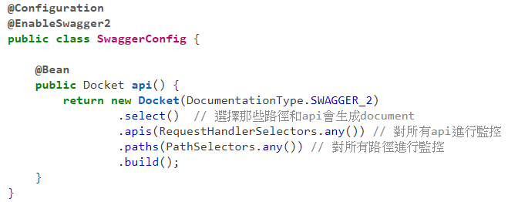
如何使用SWAGGER UI
Spring-boot
在spring-boot的package下增加一隻class

Slide 7
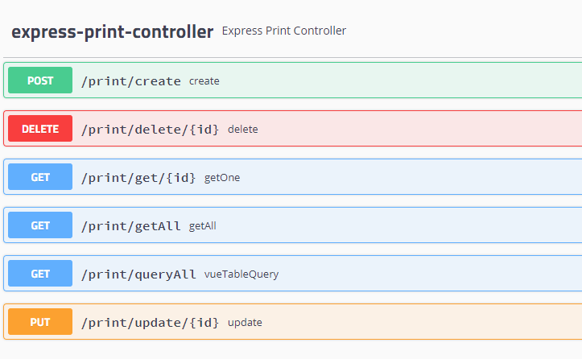
使用SWAGGER UI
啟動專案後再瀏覽器輸入http://localhost:8060/${project}/swagger-ui.html

Slide 8
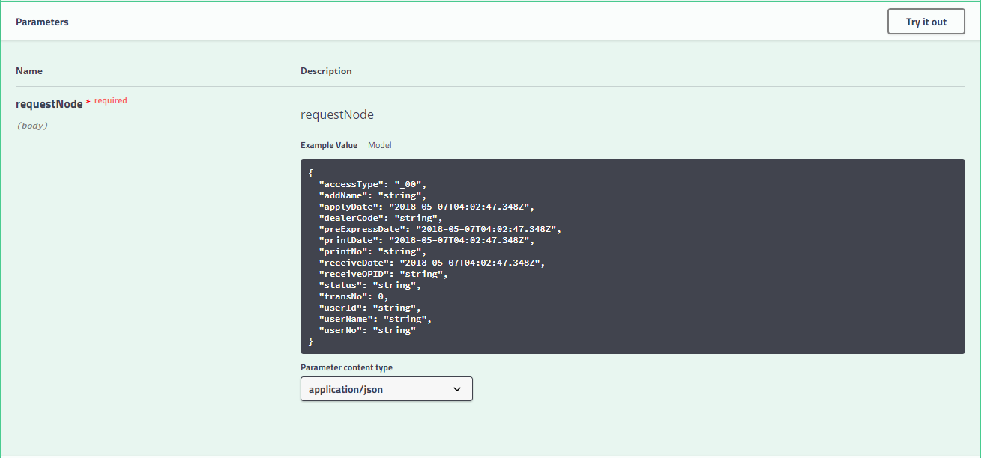
Request
API展開後的Request Object

Slide 9
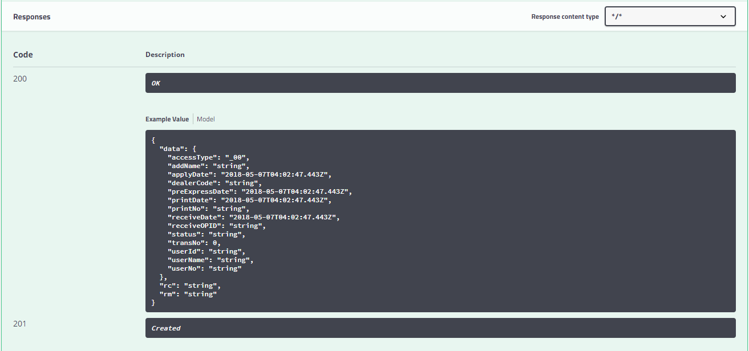
Response
API展開後的Response Object

Slide 10
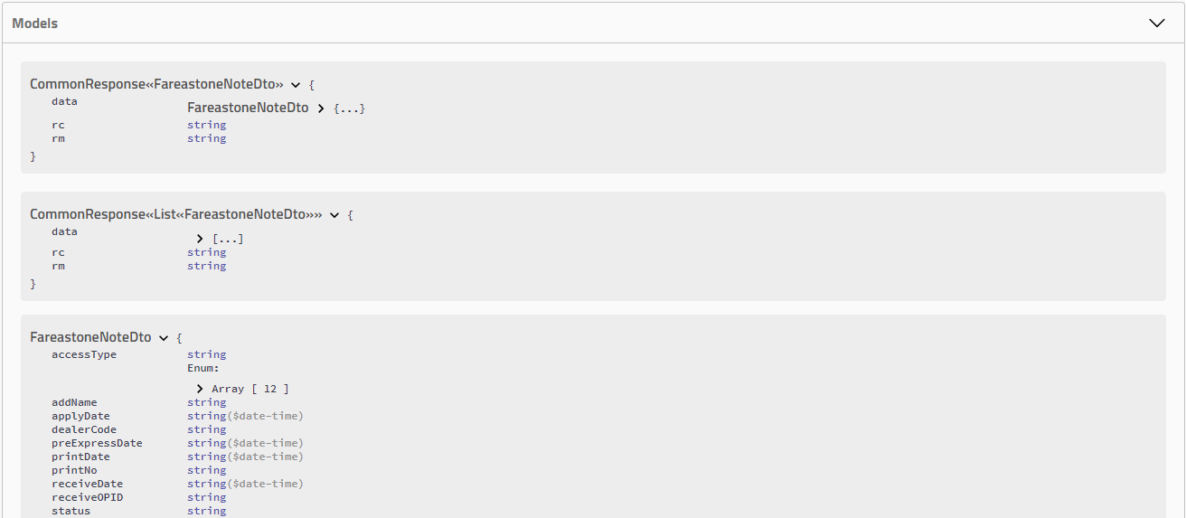
Models
顯示Model物件

Slide 11
參考資料
SWAGGER UI other open source
dynamic web project install swagger ui

